Slide 1
As diferentes racionalidades que compõem o universo da produção
PRO 2310 – Engenharia e Sociedade
Instrumental, Comunicacional, Axiológica, e Subjetiva Páthica
Grupo K
Denis Eduardo Claudino de Azevedo - 8585140
Eduardo Augusto Nabhan de Barros - 8584747
Guilherme dos Anjos Borges Campos - 8585112
Mathias Jonas Parra - 8585216
30 de abril de 2015

Slide 2
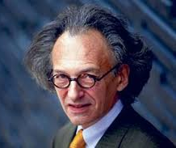
Jacques Cristophe Dejours
Nascido na França em 1949
Psiquiatra, psicanalista e professor
Responsável pela evolução da psicopatologia e psicodinâmica do trabalho
Equilíbrio entre o sofrimento e a doença mental no trabalho

Slide 3
Psicopatologia do trabalho
Disciplina criada por Louis Le Guillant;
Estudo das doenças psíquicas causadas pelo trabalho;
Inter-relacionada com a medicina do trabalho;
análise dinâmica dos processos psíquicos mobilizados pela confrontação do sujeito com a realidade do trabalho.

Slide 4
Psicodinâmica
Cada individuo possui um funcionamento psíquico próprio.
Pressões são decorrentes da organização do trabalho:
- Modo operatório
- Divisão dos homens
Individuo não é passivo frente a essas pressões.
Sofrimento passou a ser o foco: Esse se localiza entre o equilíbrio e a doença mental

Slide 5
Trabalho Vivo
Volume 2 Capítulo 8

Slide 6
Arendt X Tocqueville
Arendt: O trabalho de maneira geral é prejudicial para a politica
- O espaço da politica está cada vez mais desertado pelo trabalhador
- Um espaço ainda maior vem sendo preenchido pelas industrias (produção e reprodução de trabalho) nas preocupações da população
- Desesperança social aumentando, aumento da violência, das doenças ligadas ao trabalho e de suicídios.
Tocqueville: O trabalho fortalece a politica, a associação oferece aprendizado em politica.
- “Homens, por acaso, demonstram um interesse comum em certa situação. Seja uma empresa comercial para se dirigir[...] eles encontram-se e unem os seus esforços, eles se familiarizam aos poucos desta maneira com essa situação’’
- [...] Eles aprendem a submeter sua vontade à vontade de todos os demais [...]

Slide 7
Dejours x Arendt
Dejours diz que Arendt cometeu um erro ao tentar expurgar o trabalho ao invés de abraçá-lo estritamente como um problema de nosso tempo
O segundo erro, segundo Dejours, de Arendt veio do desconhecimento dessa sobre os recursos substancias que encerram o trabalho:
- Viver junto;
- Solidariedade;
- Vontade coletiva de agir.
Trabalhar sozinho x trabalhar junto

Slide 8
Honneth x Marx
Para Marx o trabalho causa alienação do trabalhador
Para Honneth, não apenas não causa alienação como o trabalho pode ser um mediador de emancipação:
- Ex: emancipação das mulheres
Honneth ainda disse que Marx falhou em estabelecer um elo entre a função do trabalho no plano individual (objetivação) e coletivo (emancipação)
- “Eu gostaria de contribuir indiretamente na solução deste problema procurando, ao contrario da dissolução do conceito que se instalou desde Marx, reconstruir um conceito critico de trabalho”

Slide 9
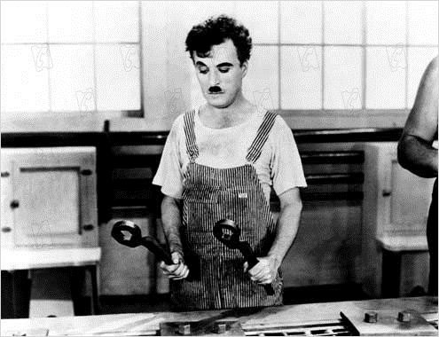
Alienação do trabalho
Emancipação pelas relações sociais do trabalho

Slide 10
Deontologia do fazer
Conjunto de normas éticas que regem o trabalho.
"Desestruturação da deontologia do fazer por certas formas de organização do trabalho que permitem, provocam mesmo, a destruição de todos os propulsores da solidariedade e criação do "deserto" na empresa."
Em outra palavras, a falta de ética no trabalho, podem culminar em trabalhos abusivos, que gerem trabalhadores mecanizados e sem o sentimento de coletividade e solidariedade dentro da empresa.

Slide 11
Cooperação e representatividade
"A possibilidade de participar, de contribuir com a deontologia institucional proporciona em geral um forte movimento de interesse por parte dos assalariados".
"A experiência do agir institucional é muito desejada por permitir transcender a experiência ordinária do trabalho, conferindo-lhe um recurso na elaboração coletiva de dispositivos objetivando o interesse comum".
Dejours reforça a ideia de que a coletividade e cooperação são capazes de emancipar o trabalhador do trabalho alienante levando-o, por exemplo, a se interessar pela política e representatividade.

Slide 12
Deontologia x Política
"Em razão do objetivo instrumental que é o seu, o trabalho, uma vez que requisita a cooperação, faz surgir "necessidades" éticas e deônticas. Ao considerar que a atividade deôntica proporcionada pelo trabalho alcança todos os níveis da organização ou da empresa, ela tende a estender o seu campo de ação até à convenção geral, ou seja, a atingir o registro propriamente institucional, e mesmo o registro de direito".

Slide 13
Deontologia x Política
As necessidades coletivas de mudanças éticas no trabalho podem culminar em mudanças no âmbito politico, ou seja, podem culminar em novas leis e normas que regem o trabalhador.
Exemplo: consequências de um acidente com morte pode vir a gerar mobilização capaz de mudar as normas da empresa em relação à segurança.

Slide 14
Trabalho e Necessidade de Transcendência
Necessidade de transcendência: Invariante do gênero humano.
Experiência do trabalho -> Desafio contínuo
Troca desigual entre Patrão e Assalariado.
Trabalho é a razão do "dom de si".

Slide 15
Uma Política do Trabalho
Política para elevar o “trabalhar” a uma posição de prioridade.
Elaboração de uma “Política do trabalho”, doutrina pautada em reavaliação sistemática das relações entre:
- o trabalho e a polis;
- o trabalho e a violência ou a civilidade;
- o trabalho e a escola;
- o trabalho e a cultura;
- o trabalho e a democracia.

Slide 16
Uma Política do Trabalho
Formação de número expressivo de professores e pesquisadores.
Remanejamento do conteúdo do ensino de grandes escolas de diferentes áreas.
Promover o debate político em larga escala.
Nenhuma organização (empresa, Estado, instituição de ensino, exército) é capaz de funcionar sem a mobilização da inteligência e o zelo daqueles/daquelas que nela trabalham.

Slide 17
Bibliografia
O trabalho vivo – vol. 2
Capítulo 8: “Trabalho e emancipação”
Jacques Cristophe Dejours

